Slide 1
УПРАВЛЕНИЕ ФЕДЕРАЛЬНОЙ НАЛОГОВОЙ СЛУЖБЫ ПО АЛТАЙСКОМУ КРАЮ
Новый специальный налоговый режим для самозанятых на территории Алтайского края
Главный государственный налоговый инспектор
Отдела налогообложения юридических лиц
УФНС России по Алтайскому краю
Жуков Сергей Александрович

Slide 2
ФЕДЕРАЛЬНЫЙ ЗАКОН О ПРОВЕДЕНИИ ЭКСПЕРИМЕНТА ПО УСТАНОВЛЕНИЮ СПЕЦИАЛЬНОГО НАЛОГОВОГО РЕЖИМА «НАЛОГ НА ПРОФЕССИОНАЛЬНЫЙ ДОХОД» от 27.11.2018 № 422-ФЗ
ЗАКОН АЛТАЙСКОГО КРАЯ от 06.05 2020 № 25-ЗС
«О ВВЕДЕНИИ НА ТЕРРИТОРИИ АЛТАЙСКОГО КРАЯ СПЕЦИАЛЬНОГО
НАЛОГОВОГО РЕЖИМА "НАЛОГ НА ПРОФЕССИОНАЛЬНЫЙ ДОХОД»
Статья 1
В соответствии с частями 1.1 и 1.2 статьи 1 Федерального закона от 27 ноября 2018 года N 422-ФЗ «О проведении эксперимента по установлению специального налогового режима «Налог на профессиональный доход» ввести в действие на территории Алтайского края с 1 июля 2020 года специальный налоговый режим "Налог на профессиональный доход".

Slide 3
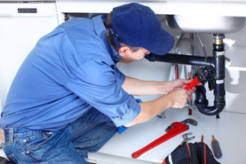
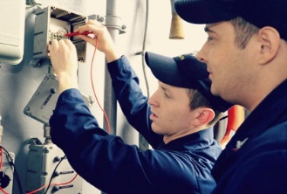
Самозанятые Алтайского края Статистика на 26.11.2020
7 159 плательщиков НПД в Алтайском крае

Slide 4
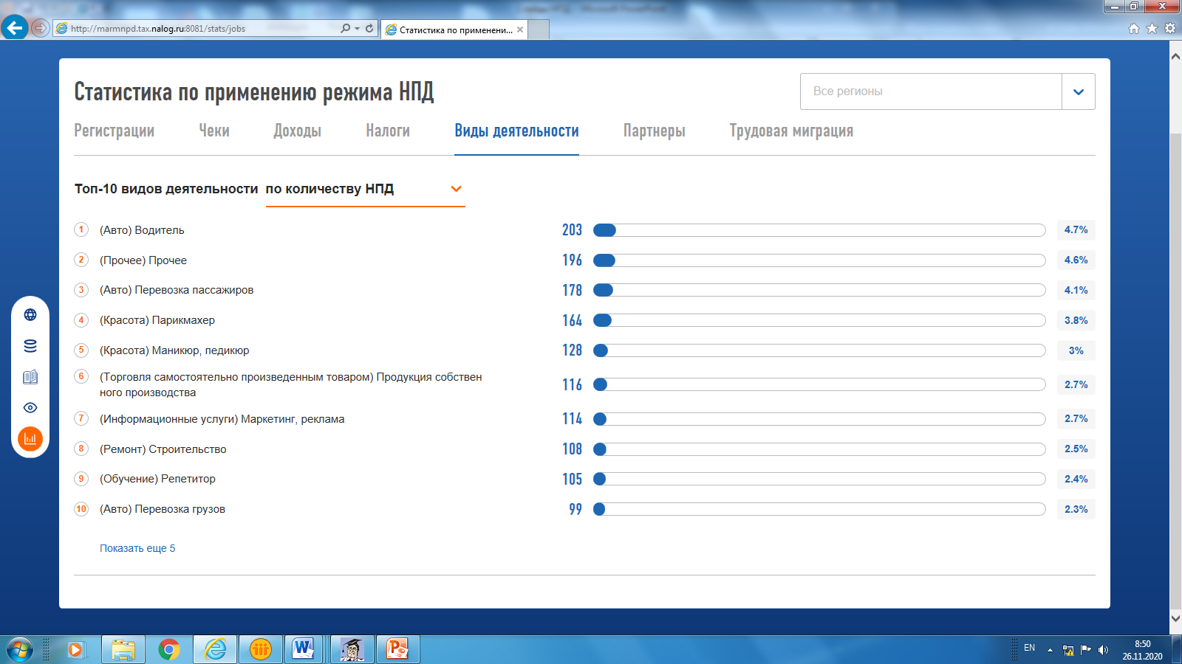
Самозанятые Алтайского края Статистика на 26.11.2020
7 159 плательщиков НПД в Алтайском крае

Slide 5
Условия применения специального – налогового режима НПД
При ведении деятельности не имеют работодателя, с которым заключен трудовой договор.
Не привлекают для этой деятельности наемных работников по трудовым договорам.
Доход от самостоятельного ведения деятельности или использования имущества.
Лимит доходов не превышает в год 2,4 млн.
Вид деятельности, условия ее осуществления или сумма дохода не попадают в перечень исключений, указанных в статьях 4 и 6 Федерального закона от 27.11.2018 № 422-ФЗ.

Slide 6
НАЛОГ НА ПРОФЕССИОНАЛЬНЫЙ ДОХОД
Все взаимодействие через мобильное приложение «мой налог»
Без визита в налоговую
онлайн регистрация/снятие с учета
уплата налога, в т.ч с помощью карты в приложении
Без отчетности
учет доходов в приложении
Без кассы
формирование чеков в приложении
%
Ставка 4-6% от выручки.
без уплаты страховых взносов
Открытый API
возможна регистрация через банки
формирование чека площадками и банками
Налоговый капитал на развитие
10 тыс. рублей
₽
Без статуса ИП
доход подтверждается справкой из приложения
статус плательщика НПД подтверждается на сайте ФНС
Взаимодействие с налоговыми органами
24/7
24

Slide 7
Регистрация в приложении «Мой налог»

Slide 8
Примеры, когда налогоплательщикам подойдет ПНД

Slide 9
www.nalog.ru

Slide 10
Благодарю за внимание!

